Slide 1
PHÒNG GIÁO DỤC ĐÀO TẠO HUYỆN ĐẠI LỘC
TRƯỜNG TIỂU HỌC TRƯƠNG HOÀNH
Kính chào quý thầy cô giáo về dự giờ . Chúc quý thầy cô giáo sức khoẻ và hạnh phúc!
MÔN: TOÁN
Lớp: 1
GV: Nguyễn Thị Như Hoa
Năm học: 2023 -2024

Slide 3
Thứ ba ngày 26 tháng 3 năm 2024
Toán:
1. Khởi động:

Slide 4
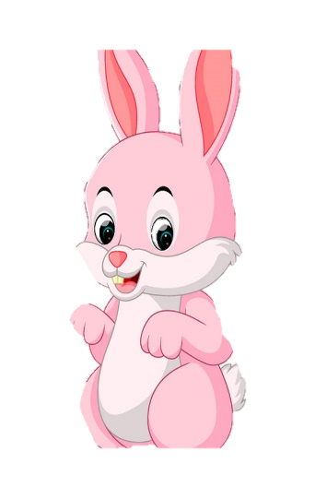
Thỏ ăn cà rốt:
39
47
37+10
69-30

Slide 6
= 20
= 70
= 10
= 20
= 10
= 40
= 30
= 70
= 30

Slide 7
92 - 72
65 - 25
86 - 64
77 - 53
92
65
86
77
-
-
-
-
72
25
64
53
2
0
4
0
2
2
2
4

Slide 8
60
40
9
9
3
6
4
4

Slide 9
86
-
50
36

Slide 10
TIẾT HỌC KẾT THÚC
XIN CHÂN THÀNH CẢM ƠN QUÝ THẦY CÔ!

